Slide 1
Jesucristo en el Libro de Job
Jesucristo Es La Respuesta Al Dilema De Job

Slide 2
Autor: Anónimo (se le atribuye a Moisés, Eliú, Elias, Salomón, Ezequías, Jeremías, Baruc, Esdras, Isaías, y otros – 1000 – 700 a de JC
Lugar: Uz (1:1) tal vez, al NE de Palestina - - mapa
Tiempo: Durante el tiempo de los Patriarcas, 2000 – 1000 a. de JC (Ver notas abajo)
Estilo: Poético, en lit. y mensaje lo mejor de lo mejor, sobrepasa a la mejor obra que jamas haya sido escrita
Mensaje: Un gran ejemplo de cómo confiar en Dios en medio de pruebas y sufrimientos
Fondo Histórico
Notes:
Era próspero semejante a Abraham, su riqueza se medía por las posesiones y ganado no por plata ni oro, 1:3
Su vida larga corresponde a aquella de los patriarcasdespues del diluvio. Vivio 140 años adicionales a los de su vida de sufrimiento, 42:16,17
No hay mencion de Moisés ni de la ley ni de eventos o instituciones del pacto que Dios hizo con Israel.
Muy probable que Job haya sido gentil.

Slide 3
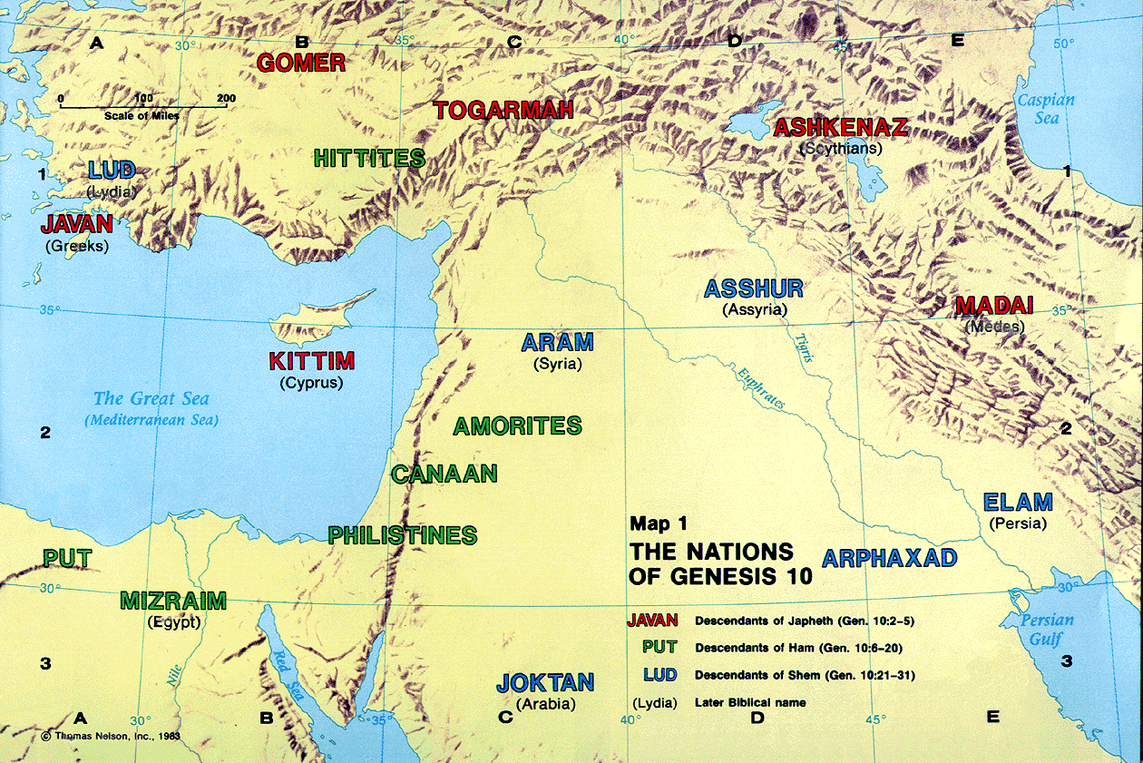
Uz

Slide 5
“No hay árbitro entre nosotros...”
Job 9:32, 33
La inquietud de Job: Porque reconoce la grandeza de Dios, piensa que Dios no puede compadecerce de él, pues no es hombre como él – ¿Quien es aquel que es Dios y hombre a la vez? Job necesita alguien que esté entre él y Dios, de naturaleza Divina como de Humana, ¿Quien?
La contestación de Jesucristo:
Juan 14:6 “Yo soy el camino, y la verdad, y la vida; nadie viene al Padre sino por mí”
1 Tim. 2:5,6 “Porque hay un solo Dios, y también un solo mediador entre Dios y los hombres, Cristo Jesús hombre…”
Jesucristo en el Libro de Job

Slide 6
2. “Si el hombre muriere, ¿volverá a vivir?” Job 14:14
La inquietud de Job: Según el contexto (v. 10-13) la muerte es segura, Job lo sabe, pero acaso ¿tiene esperanza de volver a vivir? Job sabe que no en esta tierra, pero ¿Cómo?
La contestación de Jesucristo:
Juan 5:28, 29 “… porque vendrá hora cuando todos los que están en los sepulcros oirán su voz …”
1 Cor. 15:22 “Porque así como en Adán todos mueren, también en Cristo todos serán vivificados”
1 Tes. 4f:13,14 “…Porque si creemos que Jesús murió y resucitó, así también traerá Dios con Jesús a los que durmieron en él”
Jesucristo en el Libro de Job

Slide 7
3. ¡Quién me diera el saber dónde hallar a Dios!” Job 23:1-7
La inquietud de Job: Sus amigos vienen a consolarle, pero le acusan de que sufre por que ha pecado. Job no está convencido de esto y el único Juez Justo que entendería su causa es Dios. Pero, ¿Dónde está?
La contestación de Jesucristo:
Hechos 17:26-31 “…Para que busquen a Dios … no está lejos de cada uno de vosotros…”
Heb. 10:19-22 “…puesto que tenemos un gran sacerdote sobre la casa de Dios, acerquémonos…”
1 Cor. 4:3,4 “Pues el que me juzga es el Señor”
Sant. 5:7-9 “… el Juez está a las puertas”
Jesucristo en el Libro de Job

Slide 8
4. “Yo sé que mi Redentor vive, Y al fin se levantará...” Job 19:25-27
La inquietud de Job: Entre sus sufrimientos, Job tiene la esperanza de un Redentor que le levantaría al final. Está hablando proféticamente. Tal vez lo entiende, pero, ¿Quién será su Redentor?
La contestación de Jesucristo:
Apoc. 1:18 “… Y el que vive y estuvo muerto”
Apoc. 10:6 “ … El que vive…”
Apoc. 21:3 “ Dios … entre ellos…”
1 Juan 3:2 “… Semejantes a Él”
Jesucristo en el Libro de Job

